Slide 1
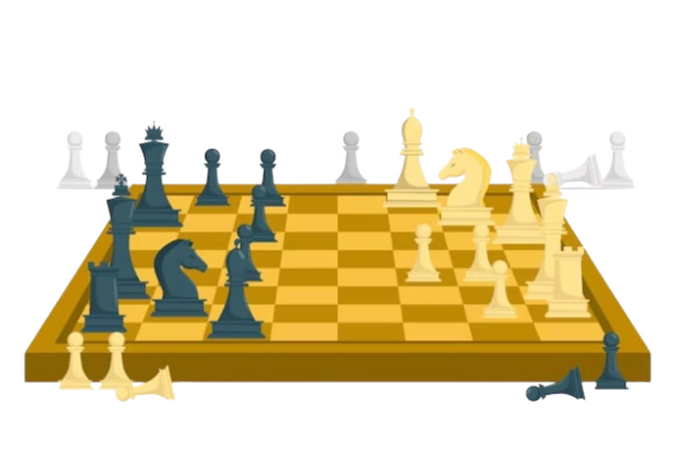

An Toàn Lao Động
Sản Xuất Bộ Cờ Vua
An toàn lao động là yếu tố quan trọng trong mọi ngành nghề, và ngành sản xuất bộ cờ vua cũng không ngoại lệ. Cùng tìm hiểu xem những điểm có thể xảy ra rủi ro, nguyên nhân và biện pháp đề phòng tại đây!
Bản quyền thuộc An Toàn Nam Việt

Slide 2


Tình hình tai nạn lao động
Số vụ tai nạn
3.201 vụ, giảm 7,09% so với cùng kỳ năm 2023.
Số người bị nạn
3.065 người, giảm 6,04% so với cùng kỳ năm 2023.
Số người chết
346 người, giảm 1,98% so với cùng kỳ năm 2023.

Slide 3
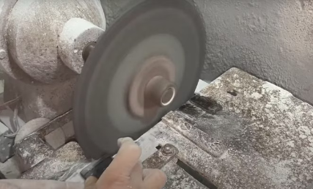
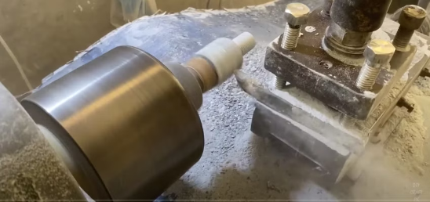
Một số vụ tai nạn lao động trong nhà máy sản xuất bộ cờ vua
1
Tai nạn do máy móc
Thiết bị không được bảo trì định kỳ gây nguy hiểm. Chấn thương nghiêm trọng khi va chạm với máy móc.
2
Ngã và trượt
Nền nhà máy ẩm ướt hoặc không vệ sinh sạch sẽ. Chấn thương do không chú ý đến tình trạng mặt sàn.
3
Cháy nổ
Sử dụng hóa chất không đúng cách gây ra cháy nổ. Thiệt hại nghiêm trọng và thương tích cho công nhân.
4
Thiếu thiết bị bảo hộ
Không sử dụng đầy đủ thiết bị bảo hộ có thể gây ra những hậu quả nghiêm trọng.

Slide 4
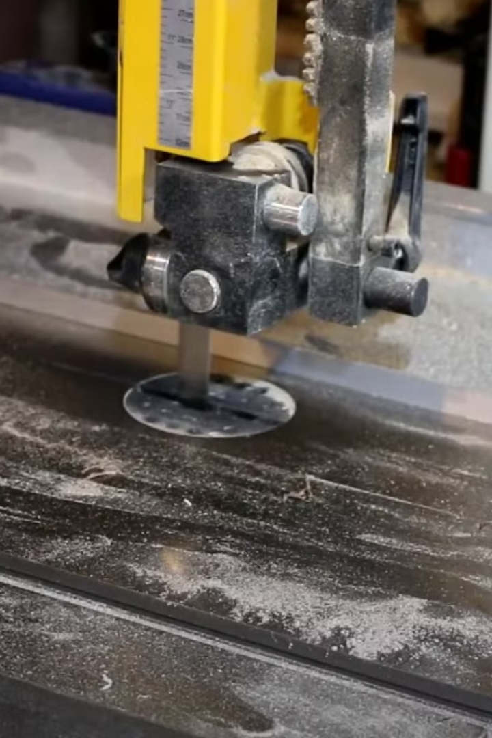
I. Công đoạn Cắt và gia công ​
Nguyên liệu được chế biến thành những hình dạng chính xác và phù hợp. Để đảm bảo mỗi sản phẩm đạt tiêu chuẩn chất lượng cao nhất, các máy móc hiện đại sẽ được sử dụng, giúp tối ưu hóa độ chính xác và đồng nhất.
Các loại máy cắt CNC (Computer Numerical Control) thường được áp dụng trong công đoạn này, cho phép thực hiện những đường cắt tinh xảo và phức tạp với tốc độ nhanh chóng.

Slide 5
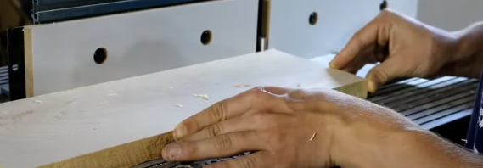
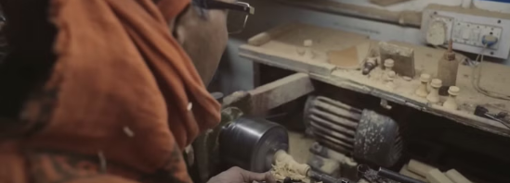
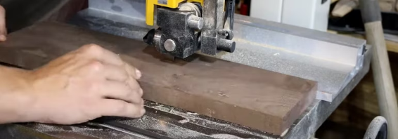
Nguy cơ trong quá trình Cắt và gia công
Chấn thương do va chạm với máy móc
Cần tuân thủ các quy tắc an toàn và bảo trì máy móc thường xuyên.
Chấn thương do cắt
Sử dụng các thiết bị bảo hộ phù hợp khi thao tác với các dụng cụ sắc bén. Cẩn thận trong quá trình làm việc để tránh tai nạn.
Tai nạn liên quan đến bụi bẩn và tiếng ồn
Bụi bẩn và tiếng ồn gây ra vấn đề về hô hấp và thính giác. Sử dụng thiết bị bảo hộ cá nhân và kiểm soát môi trường làm việc.

Slide 6
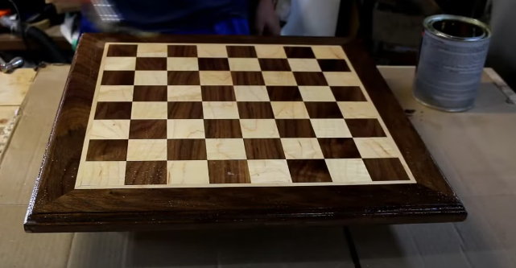
II. Công đoạn Sơn và hoàn thiện
Giai đoạn này không chỉ nhằm tạo ra vẻ đẹp thẩm mỹ cho sản phẩm mà còn đóng vai trò bảo vệ bề mặt khỏi các tác nhân gây hại từ môi trường, như ẩm ướt, oxy hóa và bụi bẩn.

Slide 7
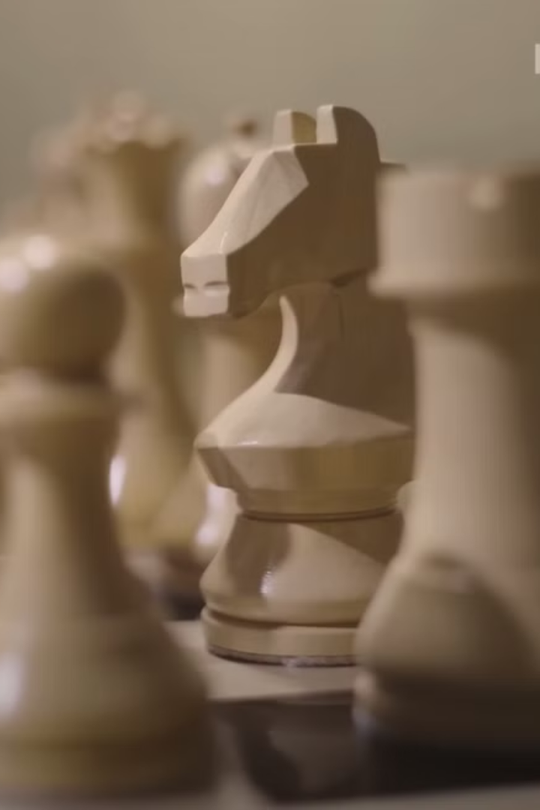
Nguy cơ trong quá trình
Sơn và hoàn thiện
1
Tiếp xúc hóa chất độc hại
Sơn và dung môi chứa hóa chất độc hại, gây ảnh hưởng đến sức khỏe nếu tiếp xúc trực tiếp.
2
Trượt ngã
Bề mặt ướt hoặc trơn trượt trong quá trình sơn là nguyên nhân phổ biến dẫn đến tai nạn trượt ngã.
3
Sử dụng dụng cụ không an toàn
Súng phun sơn, máy móc hoàn thiện có thể gây chấn thương nếu sử dụng không đúng cách.
4
Thiếu thông gió
Làm việc trong không gian kín thiếu thông gió dễ gây ngạt thở hoặc nhiễm độc không khí.

Slide 8
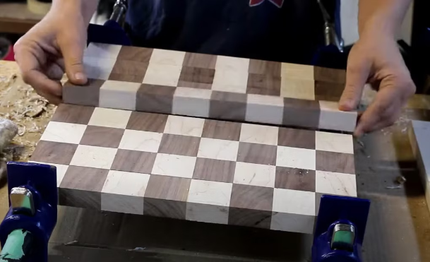
III. Công đoạn Lắp ráp
Đặc điểm công việc
Tại giai đoạn này, các bộ phận của quân cờ sẽ được gắn kết với nhau một cách tỉ mỉ, từ việc lắp ráp từng chi tiết nhỏ đến việc kiểm tra sự chắc chắn của từng sản phẩm hoàn chỉnh.
Cần sử dụng các công cụ hỗ trợ như kẹp, vít và dụng cụ đo lường để đảm bảo độ chính xác và đồng nhất.

Slide 9
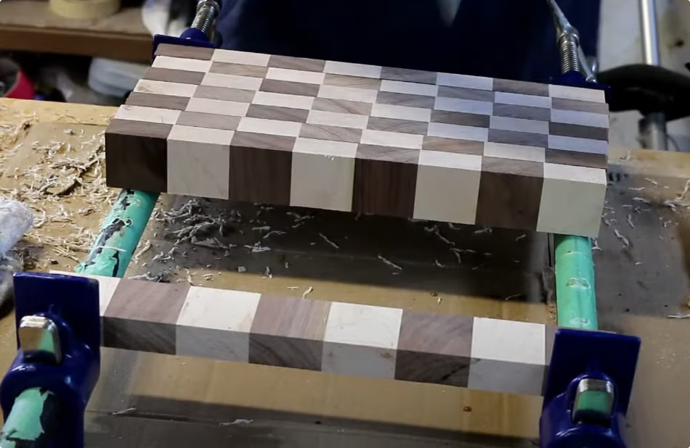
Tai nạn trong quá trình Lắp ráp
1
Chấn thương do dụng cụ
Sử dụng kẹp, vít, hoặc máy khoan không đúng cách có thể gây thương tích cho tay hoặc mắt.
2
Môi trường không an toàn
Rác thải hoặc vật dụng trên sàn có thể gây trượt ngã, gây chấn thương.

Slide 10
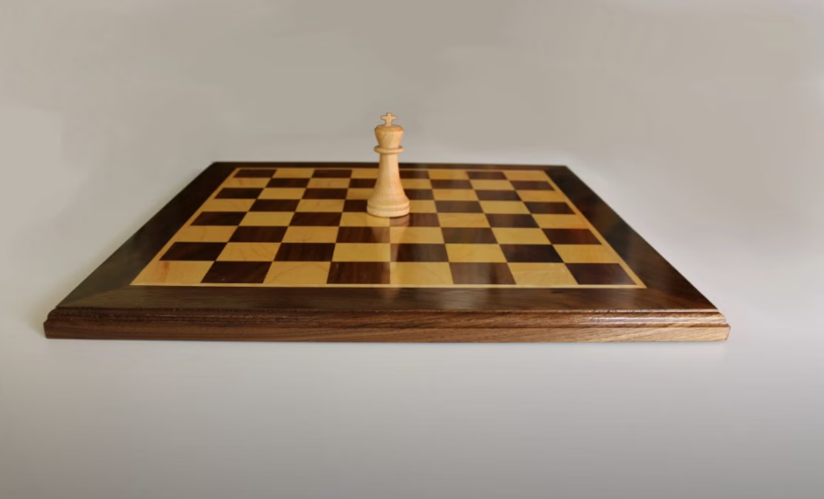
IV. Công đoạn Đóng gói
Sau khi hoàn thiện, từng quân cờ cùng các bộ phận khác sẽ được xếp đặt một cách cẩn thận vào hộp, đảm bảo rằng chúng không bị xô lệch hay hư hỏng trong quá trình vận chuyển.

Slide 11
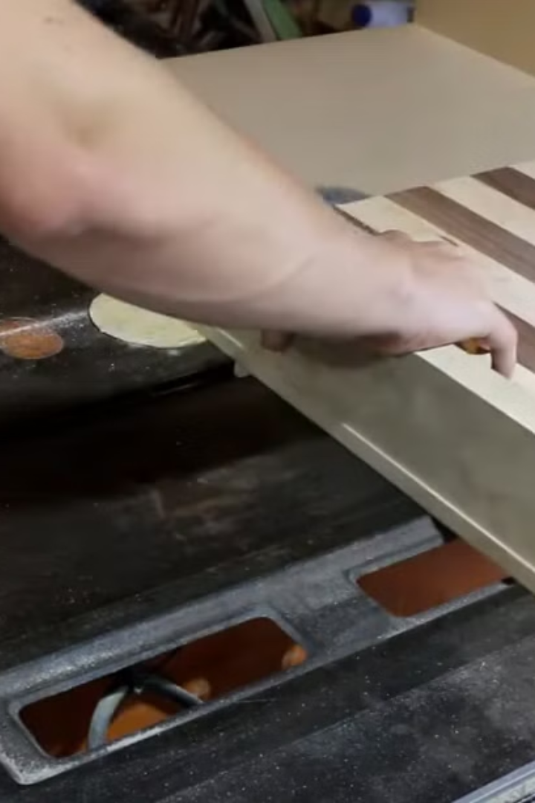



Tai nạn trong quá trình Đóng gói
Tai nạn đến từ công cụ
Các công cụ sắc bén như dao, kéo có thể gây ra vết cắt nghiêm trọng nếu không được sử dụng đúng cách. Người lao động cần được đào tạo và trang bị dụng cụ bảo hộ.
Tai nạn do tư thế làm việc
Việc đóng gói nhiều sản phẩm cùng lúc có thể dẫn đến căng cơ, chuột rút. Nâng hạ thùng hàng nặng cũng có thể gây ra chấn thương nếu không cẩn thận.
Tai nạn do không gian làm việc
Không gian làm việc chật hẹp hoặc bề mặt sàn không sạch sẽ có thể gây ra ngã trượt chân. Cần duy trì môi trường làm việc an toàn.

Slide 12
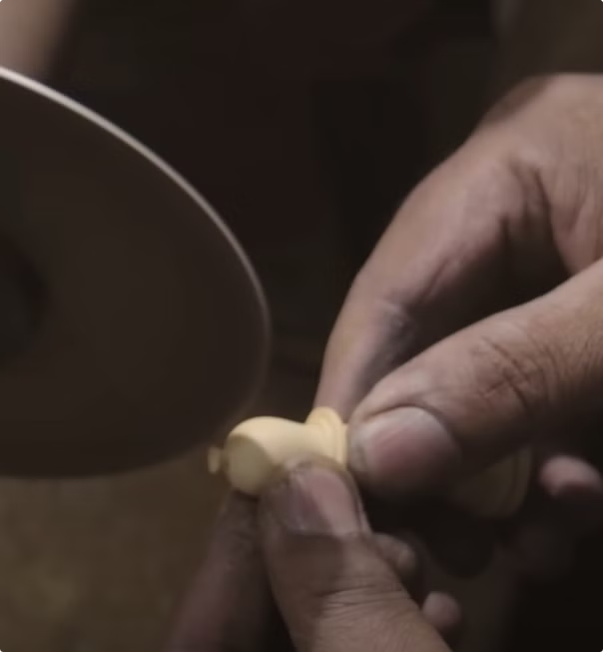
Các Biện Pháp Phòng Ngừa
1
Đào tạo an toàn
Tổ chức các lớp Huấn luyện an toàn lao động nhằm nâng cao ý thức cho người lao động
2
Kiểm tra an toàn
Kiểm tra định kỳ máy móc, thiết bị. Thực hiện Quan trắc môi trường lao động
3
Trang bị bảo hộ
Cung cấp đầy đủ trang thiết bị bảo hộ lao động cho công nhân.
4
Thực hiện quy trình an toàn
Thực hiện nghiêm ngặt quy trình an toàn lao động trong mọi công đoạn sản xuất.
5
Nâng cao ý thức
Nâng cao ý thức về an toàn lao động cho công nhân.

Slide 13
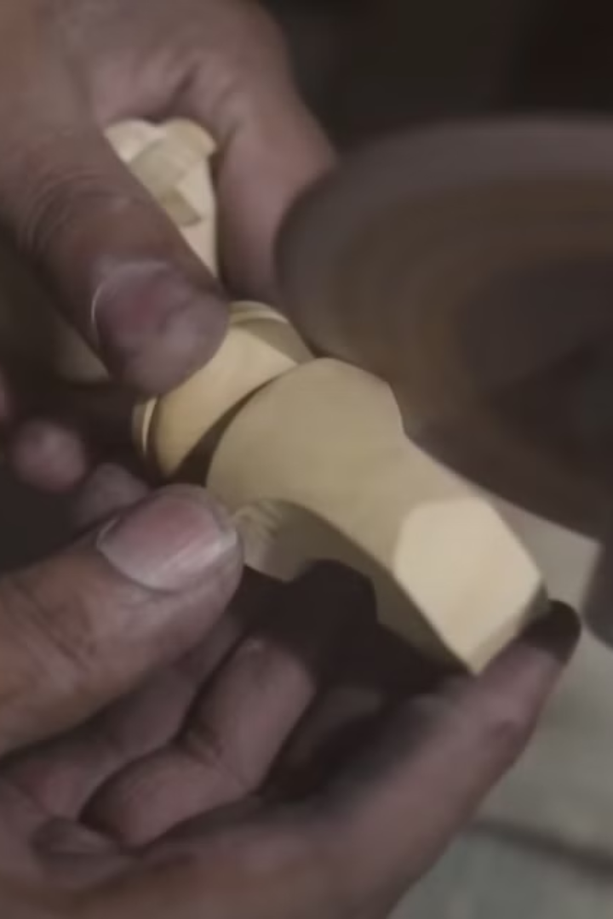
Xử lý tình huống
1
Ngắt điện
Ngay lập tức ngắt nguồn điện khi xảy ra tai nạn liên quan đến điện.
2
Sơ cứu
Tiến hành sơ cứu nhanh chóng và chính xác cho nạn nhân tại chỗ.
3
Báo cáo
Thông báo ngay cho quản lý và đội ngũ y tế để được hỗ trợ kịp thời.
4
Điều tra
Tiến hành điều tra nguyên nhân và đề xuất biện pháp phòng ngừa trong

Slide 14
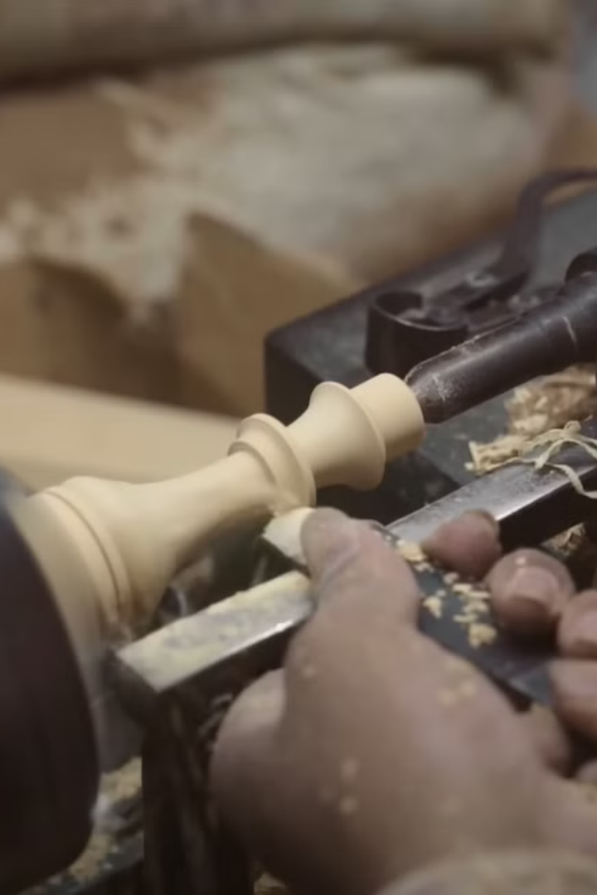
Tài liệu tham khảo
Bài kiểm tra an toàn lao động nhóm 3
Trắc nghiệm an toàn lao động nhóm 3
Bảng báo giá huấn luyện ATLD
Xem chi tiết
Tải về tài liệu (download)
Tài liệu an toàn lao động sản xuất bộ cờ vua

